Slide 1
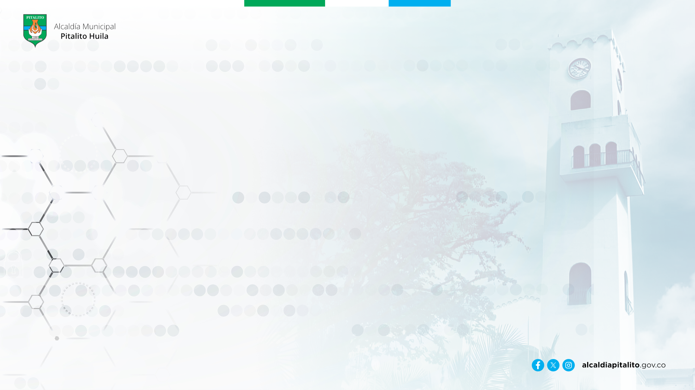


Experiencia Significativa
Coro Mixto Normalista
Guillermo León Ordóñez Semanate
I. E. M. Escuela Normal Superior
Pitalito – Huila

Slide 2
FUNDAMENTACIÓN
La experiencia se fundamenta en el modelo pedagógico socio-crítico, el enfoque humanista y la estrategia de Enseñanza para la Comprensión, los cuales orientan la formación integral, la participación activa y el desarrollo de competencias cognitivas y socioemocionales. La música se concibe como lenguaje pedagógico y herramienta transformadora que posibilita ambientes de cooperación, expresión emocional y creatividad.
El Coro Mixto se articula con el Proyecto Educativo Institucional (PEI) y con el Plan de Mejoramiento Institucional (PMI), aportando a la misión de la Escuela Normal Superior de Pitalito de formar ciudadanos críticos, sensibles y socialmente responsables. Su proyección se vincula con el fortalecimiento de la convivencia escolar, la inclusión de poblaciones diversas y la valoración de la cultura musical local y universal.

Slide 3
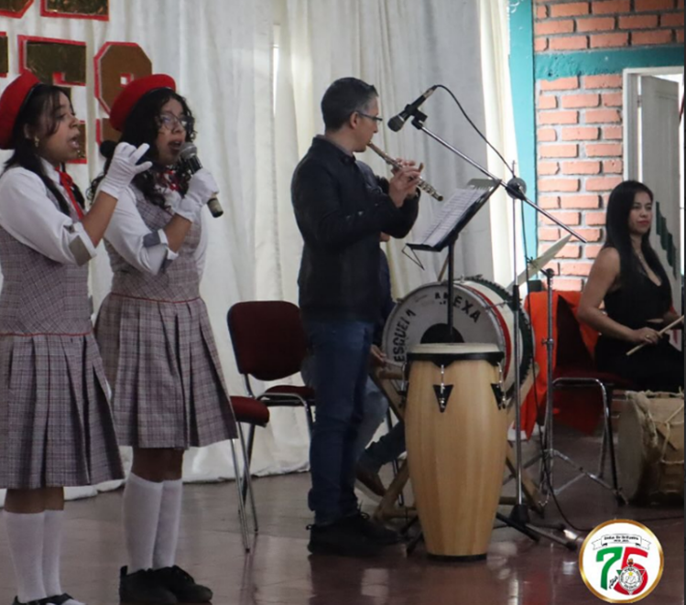
PERTINENCIA
La experiencia responde a la necesidad institucional de contar con espacios artísticos permanentes que integren la formación musical con el desarrollo socioemocional, ciudadano y cultural de los estudiantes. Aporta soluciones a problemáticas como la falta de oferta en educación musical, la necesidad de apoyar a estudiantes con retos emocionales y la importancia de fortalecer la identidad institucional.
Se alinea con políticas públicas como la Ley General de Educación, el enfoque de educación inclusiva, los lineamientos de competencias ciudadanas y las orientaciones para ambientes escolares protectores. Su desarrollo beneficia a estudiantes desde sexto grado hasta la media, así como a jóvenes del Programa de Formación Complementaria.

Slide 4
CONSISTENCIA
Existe coherencia entre los objetivos, las acciones formativas y los resultados obtenidos.
• Los ensayos presenciales y virtuales permiten alcanzar la técnica vocal y la interpretación musical.
• La metodología integrada combina repertorio pertinente, acompañamiento técnico y enfoque socioemocional.
• La participación voluntaria asegura compromiso y sentido de pertenencia.
• Las presentaciones públicas y los registros audiovisuales evidencian avances técnicos y personales.
Todo el proceso mantiene relación directa con los propósitos de formación integral, convivencia y desarrollo de la sensibilidad artística.

Slide 5
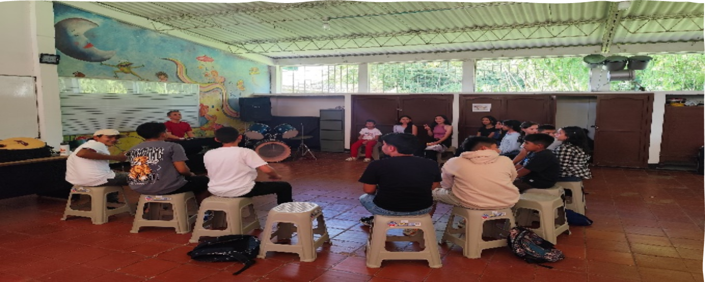
MADUREZ
La experiencia cuenta con más de seis años de consolidación, en los cuales se ha enriquecido mediante ajustes permanentes en la metodología, la selección de repertorio, el acompañamiento emocional y el uso de tecnologías educativas.
A partir del análisis continuo, se han implementado estrategias de retroalimentación virtual, talleres personalizados, participación comunitaria y nuevas dinámicas de liderazgo estudiantil. El coro ha evolucionado desde una propuesta inicial de práctica musical hasta un proceso pedagógico sistemático con identidad y estructura propias.

Slide 6
EMPODERAMIENTO
El Coro Mixto se sostiene gracias al compromiso activo de estudiantes, docentes, familias y directivos.
Los estudiantes asumen roles de liderazgo, coordinación de voces y apoyo técnico.
Las familias acompañan los procesos formativos y participan en los eventos institucionales.
Los docentes y directivos apoyan logística, escenarios y recursos.
Este nivel de apropiación ha permitido que el coro se convierta en un referente institucional de participación artística, convivencia y sentido de pertenencia.

Slide 7
EVALUACIÓN Y SEGUIMIENTO
El seguimiento se realiza mediante
• Listas de asistencia y participación. • Observaciones sistemáticas durante ensayos y conciertos. • Registros audiovisuales para análisis técnico. • Diarios de campo y entrevistas a estudiantes y familias. • Evaluación cualitativa del progreso vocal y emocional.
La combinación de análisis cualitativo y cuantitativo permite valorar avances en técnica vocal, autoestima, habilidades sociales, resiliencia y sentido de comunidad. La experiencia se ha transformado a partir de la autorreflexión, incorporando nuevos métodos y apoyos según las necesidades detectadas.

Slide 8
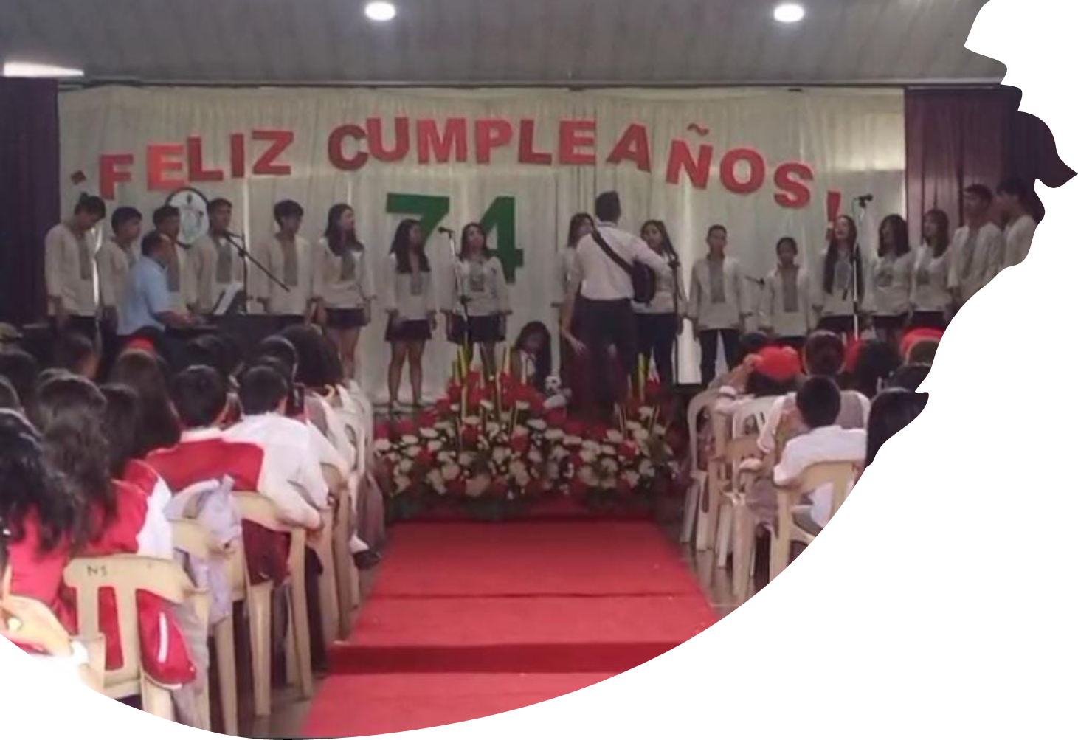
RESULTADOS
• Participación sostenida de 70 estudiantes por año de diferentes grados y modalidades. • Fortalecimiento de habilidades técnicas en canto e interpretación musical. • Mejoras evidentes en autoestima, convivencia, autocontrol y comunicación. • Inclusión de poblaciones diversas y apoyo a estudiantes con necesidades emocionales. • Presentaciones artísticas en eventos institucionales y comunitarios. • Consolidación de un espacio de referencia para la formación musical en la región.

Slide 9
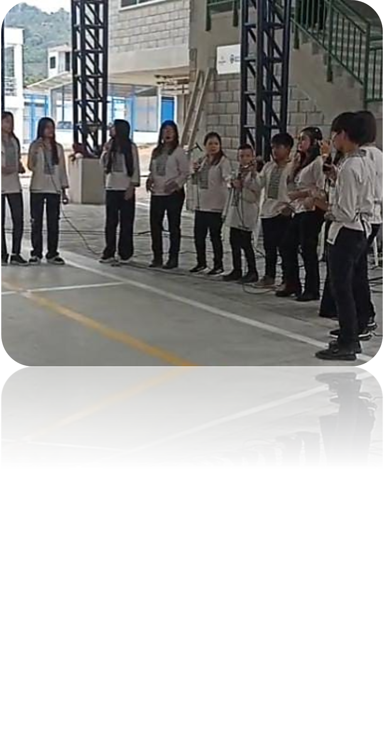
TRANSFERENCIAS
La experiencia puede replicarse en otros contextos educativos gracias a: • Su metodología flexible (presencial + virtual). • El uso de recursos tecnológicos accesibles. • La articulación entre música, convivencia y bienestar emocional. • La sistematización de repertorios, guías de ensayo y estrategias de retroalimentación.
Su estructura permite adaptaciones en instituciones rurales, urbanas, escuelas de música y proyectos de convivencia escolar.

Slide 10
SOSTENIBILIDAD
La sostenibilidad se asegura mediante:
• La institucionalización del coro dentro de la oferta educativa.
• El compromiso del docente líder y el respaldo directivo.
• La participación voluntaria y motivada de los estudiantes.
• La vinculación de familias y aliados externos.
• El uso de recursos tecnológicos que permiten continuidad aun en cambios de calendario o presencialidad.
El proceso está diseñado para mantenerse y actualizarse de manera permanente.

Slide 11
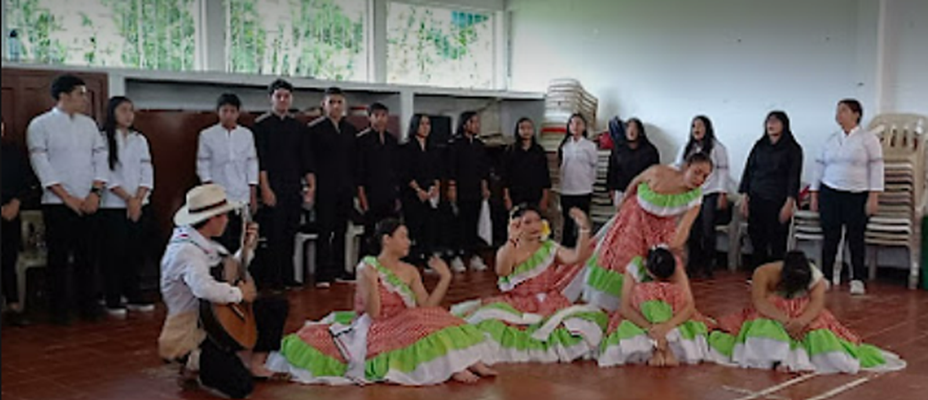
INNOVACIÓN
La experiencia incorpora: • Metodologías activas con enfoque socio-crítico y humanista. • Sesiones presenciales y virtuales con retroalimentación personalizada. • Uso de grabaciones, partituras digitales y herramientas tecnológicas. • Integración de técnicas de musicoterapia para apoyo emocional. • Participación estudiantil en construcción de repertorios y liderazgo coral.
La propuesta transforma el aprendizaje musical en un proceso integral, creativo e inclusivo alineado con las políticas educativas actuales.

Slide 12
CRÉDITOS Y CONTACTO
Responsable(s): Guillermo León Ordóñez Semanate
Correo(s): guillermo.ordonez@normalpitalito.edu.co
Teléfono300 285 0595

